Slide 1
Здоровье и болезнь глазами медиков книги о врачах и медицине , написанные самими врачами
ДЕПАРТАМЕНТ ЗДРАВООХРАНЕНИЯ ОРЛОВСКОЙ ОБЛАСТИ
БЮДЖЕТНОЕ УЧРЕЖДЕНИЕ ОРЛОВСКОЙ ОБЛАСТИ
«ОРЛОВСКАЯ НАУЧНАЯ МЕДИЦИНСКАЯ БИБЛИОТЕКА»
Централизованная библиотечная система
Россия, 302027, г. Орел, ул. Приборостроительная, д. 42, тел./факс (4862) 41-01-33; 41-01-34; 41-00-04
Орел, 2024

Slide 2
Что означает посвятить свою жизнь медицине, профессиям врача, фельдшера или медицинской сестры, которые напрямую связаны с ответственностью за жизнь и здоровье других людей? Каким должен быть профессионал своего дела, отвечающий за самое важное, что имеет в этом мире человек? Разве может рассказать об этом кто – либо лучше того, кто знает, что это за труд, лучше того, кто несет это бремя на себе? О благородной профессии, самой гуманной и необходимой повествуют на страницах своих книг выдающиеся люди, посвятившие медицине жизнь. Их безграничный талант нашел свое воплощение не только в медицине, науке или преподавательской деятельности, но и в литературе. Этот их дар позволил проникнуть читателю в глубины личности врача. Ведь именно личность определяет направление исканий человека и их результат. Авторы стали для читателя проводниками в мир медицинских будней, моменты научных исканий, порой поражений и, обязательно, жизнеутверждающих открытий и побед. В предлагаемой подборке собраны книги, написанные талантливыми врачами, которые раскрывают самое сокровенное о своей профессии, о медицине, которые живут и дышат ей. Их таланты и стремления заряжают своей энергией. Большинство этих книг давно стали классикой литературы о медиках. Они будут интересны самому широкому кругу читателей, ведь взаимоотношения врача и пациента так или иначе встают на пути каждого человека, а проблема здоровья и его сохранения является всеобщей. Ну а для людей из медицинской среды каждая из этих книг своеобразный профессиональный ориентир.

Slide 3
Повесть «Мысли и сердце» – первая книга выдающегося хирурга и ученого Николая Амосова, человека обладающего незаурядным творческим мышлением, идущим в своей профессии непроторенными тропами, тесно связавшего медицину и точные науки. Его деятельность способствовала подъему в области хирургии и спасению жизней самых тяжелых больных. Разработка операции с применением искусственного кровообращения, использование в лечении сердечных больных барокамеры , являются его личными достижениями. Книга написана простым, живым языком, легко читается. Со всей откровенностью и расположенностью к своему читателю, в ней открываются мысли и чувства врача, пытливого ученого, его неудачи, неуверенность и победы над смертью и болезнью своих любимых пациентов, жизнь больницы и образы коллег.
Амосов Н. М. Мысли и сердце : Повесть.- М.: «Молодая гвардия», 1976.-318с.

Slide 4
Амосов Н.М. Книга о счастье и несчастьях. –М.: «Молодая гвардия», 1990.-238с.
В этом произведении Николая Амосова перемежаются страницы из дневника, его воспоминания и размышления. Известный хирург, ученый, писатель рассказывает о работе хирурга, оперирующего на сердце, о кибернетике и значении научных разработок для медицинской науки.
Искренность и прямота стиля, жизнь, мысли и чувства талантливого человека делают интересной эту книгу для самого широкого круга читателей.

Slide 5
Углов Ф.Г. Сердце хирурга: автобиографическая повесть.-Л.: 1987.-212с.
О своей жизни и работе, о высоком долге врача пишет уникальный хирург, профессор Федор Григорьевич Углов, проживший долгую жизнь (103 года), оперировавший даже накануне своего столетия. Прекрасно написанная книга, читающаяся на одном дыхании. Здесь и судьба главного героя, и история развития отечественной торакальной хирургии с напряженным поиском новых методов лечения, и целая вереница пациентов, спасение которых стало главной задачей для этого выдающегося врача.

Slide 6
Углов Ф.Г. Под белой мантией: эссе.-М.: «Советский писатель», 1991.-384с.
Это одна из книг выдающегося хирурга и писателя Федора Углова, где есть реальные образы истинных медиков и ученых, описание операций, быта врачей , знакомство с ушедшей советской эпохой. Нацелена она более всего на читателя, чей профессиональный путь связан с медициной. Это эссе наполнено мыслями величайшего профессионала своего дела о продвижении медицинской науки, о том, каким должен быть истинный врач и просто достойный человек. О том, как тяжело было продвигать научные разработки в области медицины, сколько препятствий вставало на пути ее сподвижников. Также можно сказать, что это пособие по медицинской этике.

Slide 7
Крелин Ю.З. Хроника одной больницы: Повести.-М.: «Советский писатель», 1991.-528с.
В книге прозы известного хирурга и писателя Юлия Крелина собраны лучшие его повести за двадцать лет творческой работы: «От мира сего», «Суета», «Очередь», «Очень удачная жизнь».
Главным его героем по-прежнему остается человек в белом халате, хранитель клятвы Гиппократа.
Крелин был врачом в первую очередь. И о врачах он писал так, как никто. В основном, он писал о больнице. Только человек, досконально знающий этот мир, мог так его описать. Личная судьба героев переплетается с работой, карьера — с философско-этическими проблемами, а жизнь вносит свои коррективы.

Slide 8
Крелин Ю.З. Переливание сил. М.: «Московский рабочий», 1977.-240с.
Эта книга - сборник новелл о жизни и работе врачей, современников автора. Но также это и размышление о профессиональном предназначении врача, о необходимости безгранично любить свою профессию.
Вот строки из этой книги : «Хирургическая работа кажется тяжелым трудом, трудом созидающим (реконструирующим саму природу), трудом, не дающим покоя ни в работе ни в отдыхе, постоянным переливанием сил.
Но наша работа одновременно и одна из самых легких работ…» Так можно написать только о деле, которым ты живешь.

Slide 9
Дурнов Л.А. Жизнь врача: записки обыкновенного человека.-М.: «Вагриус», 2001.-366с.
Автор книги - Лев Абрамович Дурнов , доктор медицинских наук, профессор, академик РАМН, директор НИИ детской онкологии и гематологии, заместитель директора Российского Онкологического научного центра имени Н.Н.Блохина РАМН.
На ее страницах жизнь врача, главная цель которого победить отношение к раку , как к заболеванию непременно несущему смерть. Дать понять и поверить своим пациентам и обществу в целом , что рак – не смертный приговор. Сформировать доверие к врачу и его профессионализму в излечении от самых серьезных недугов. А самое главное – действительно вылечить. И все это должен сделать обыкновенный человек и очень хороший врач.

Slide 10
Дроздов М.И. На страже здоровья. Записки врача. -Орел: Издательство «Вешние воды», 2014.- 120с.
«На страже здоровья»- книга, написанная орловским врачом, Михаилом Ивановичем Дроздовым.
В ней жизненный путь и профессиональные советы молодым врачам, развитие медицины в Орловской области в 20 веке.
Тяжелые годы военного времени и послевоенной разрухи, медицинский институт, необычная медицинская практика на Балтийском флоте и в сельской больнице. Путь от земского врача до крупного специалиста – лечебника, организатора оказания поликлинической и стационарной помощи.

Slide 11
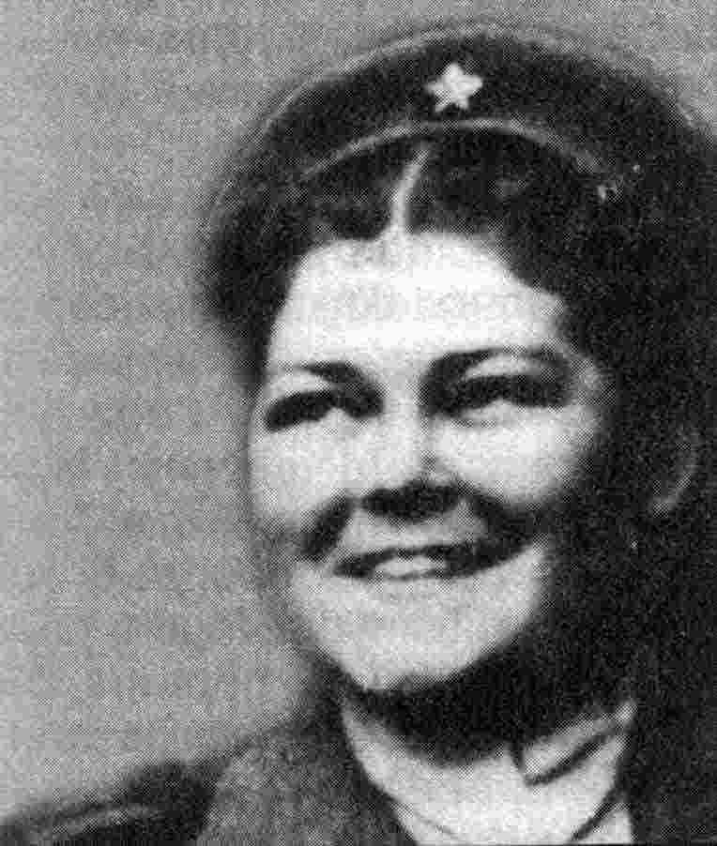
Буткевич Л.А. Солдаты милосердия записки фронтовой медсетры. – Пермь: «Пермское книжное издательство».-1987.-194с.
О фронтовых буднях медицинских работников пишет Любовь Алексеевна Буткевич . В годы Великой Отечественной войны она была медицинской сестрой хирургического полевого подвижного госпиталя, входившего в состав 38-й армии 1-го Украинского фронта. Вместе с боевыми товарищами прошла огненными дорогами от Курской дуги до Германии, Польши и Чехословакии. Награждена многими медалями.
На фронтах Великой Отечественной войны работали более 200 тысяч врачей и около полумиллиона человек среднего медицинского персонала, миллионная армия санинструкторов и санитаров. Они спасли жизни и возвратили в строй более 90 процентов больных солдат и офицеров, 72 процента раненных…Успехи эти по своему значению и объему равны выигрышу крупнейших стратегических сражений.

Slide 12
Глязер. Г. Драматическая медицина.- «Молодая гвардия».-1962.-216 С.
«Светя другим, сгораю» — эти слова известный голландский медик Ван Тюльп предложил сделать девизом врачей, а горящую свечу — их гербом, символом.
Слова эти с полным правом можно поставить эпиграфом к книге известного австрийского ученого, общественного деятеля , популяризатора науки профессора Гуго Глязера.
Научно-популярная книга «Драматическая медицина.» повествует о медицинских исследованиях в XIX—XX веках, связанных с проведением учеными экспериментов на самих себе.
Опыты врачей на самих себе — смертельно опасные и нередко кончавшиеся гибелью были свидетельством всецелого поглощения своей профессией, самоотдачи ради жизней других людей, ради продвижения науки. Но только замечательный историк медицины профессор Гуго Глязер сделал их темой своей книги.

Slide 13
Вересаев В.В. Записки врача: повести, рассказы.-Тула. -1987.-428с.
Благодаря этой книге профессию врача выбрали для себя представители уже нескольких поколений. Викентий Вересаев – выдающийся писатель и врач в своей книге «Записки врача» откровенно и без прикрас рассуждает о медицине своего времени, об отношениях между врачом и пациентом. Он раскрывает перед читателем малоизвестные глубины переживаний доктора, порой вынужденного притворства, несовершенство назначаемых лечений. Особенностью книги является большое количество философских, этических и психологических размышлений о профессии врача, перемежающихся с клиническими картинами безжалостных заболеваний. Тонко и умно описаны сложные медицинские случаи, научные опыты, неточные диагнозы, бессилие науки и сострадательность врачебного сердца.
Это не привычный нам рассказ о буднях врачей и пациентов, не автобиография, хотя автор рассказывает прежде всего о себе, о своем восприятии и своих переживаниях . Эта книга -спор с самим собой о морально - этической стороне практической медицины и медицинской науки. И пусть написана она очень давно и многое с тех пор
поменялось , но проблемы поднятые в ней актуальны и сегодня.

Slide 14
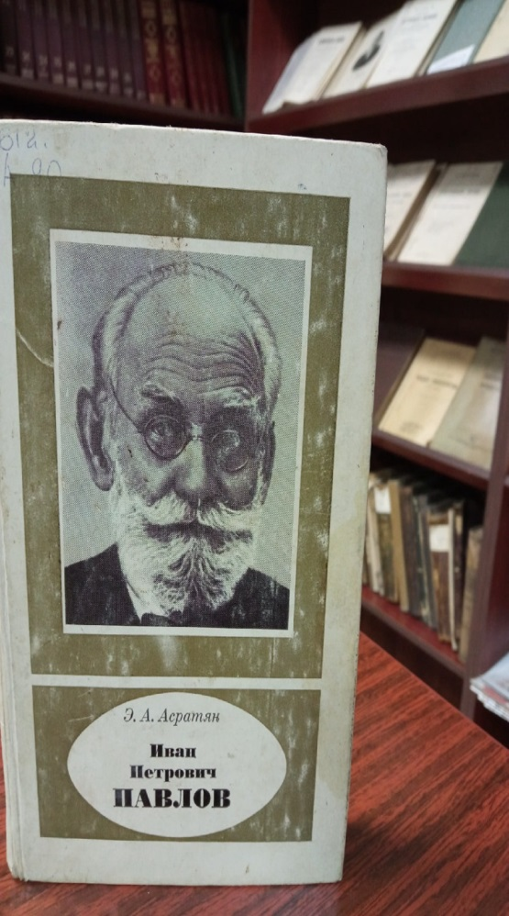
Эти и многие другие книги о профессии спасающей жизни, написанные выдающимися медиками, вы найдете в Орловской научной медицинской библиотеке.

